Slide 1
Мультимедийные технологии в работе с родителями в ДОУ
Подготовили: Рак Е.С.
Хохлявина М.Е.

Slide 2
Актуальность
На сегодня взаимодействие ДОУ с родителями является важной составной частью в работе по преодолению трудностей в развитии и воспитании дошкольников. Только в тесном сотрудничестве, на взаимопонимании педагогов и родителей можно добиться высоких результатов.

Slide 3
Проблема.
Ограниченное количество времени родителей
Эпидемиологическая ситуация в стране (COVID19 2019-2020год)
Загруженность сайта ДОУ

Slide 4
Цель разработки:
Обобщение и систематизация материала о жизни детей в детском саду, консультации и рекомендации для родителей.

Slide 5
Задачи:
Установить партнерские отношения с семьей каждого воспитанника.
Объединить усилия ДОУ и родителей для развития и воспитания детей.
Эффективно использовать различные формы взаимодействия с семьей.
Повысить родительскую компетентность в вопросах воспитания, образования и развития детей.
возможность воспитателя продемонстрировать любые документы, фотоматериалы;

Slide 6
«Наши праздники и будни»
Читаем книги
Экспериментируем

Slide 7
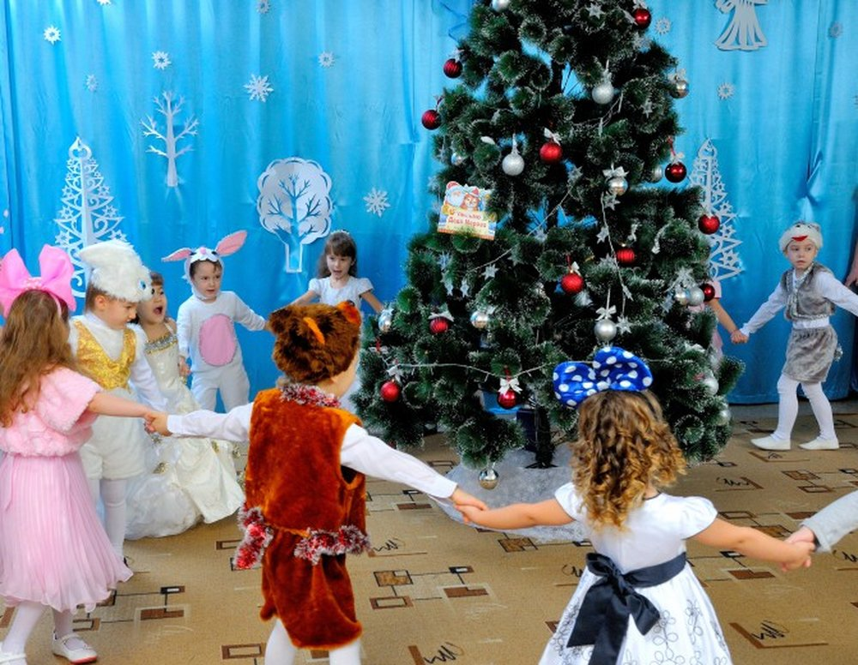
Новый год

Slide 8
«Учим вместе»

Slide 9
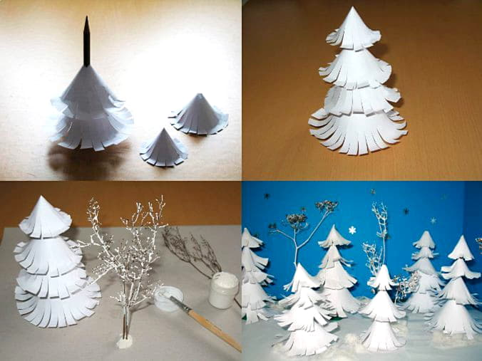
«Мастерим вместе»

Slide 10
«Консультации специалистов»

Slide 11
«Наши именинники»

Slide 12
СПАСИБО ЗА ВНИМАНИЕ!

